Slide 1



TRƯỜNG TH NINH HIỆP
CHÀO MỪNG QUÝ THẦY CÔ
GIÁO VIÊN: NGUYỄN THỊ HẢI YẾN
LỚP 5E

Slide 2
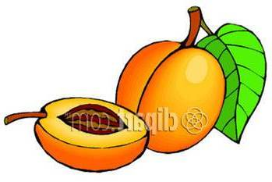
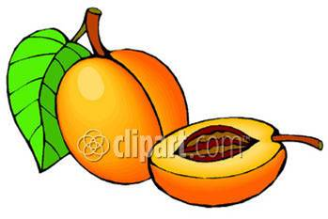



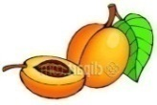
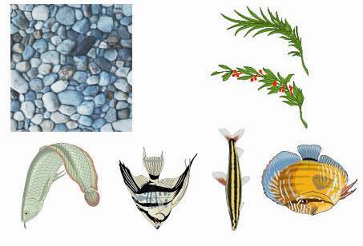



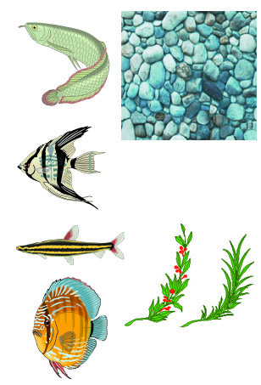
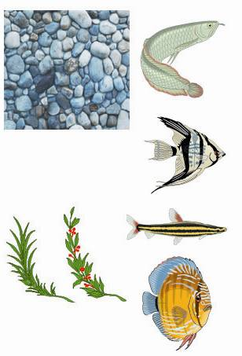


Kiểm tra bài cũ
Câu hỏi 1:Trên trái đất có bao nhiêu châu lục?
5
4
3
1
0
0
a. 6
c. 5
2
b. 4
d. 3
Hết giờ

Slide 3
Câu hỏi 2: Châu lục nào có diện tích lớn nhất?
5
4
3
1
0
0
a. Châu Âu
c. Châu Á
2
b. Châu Mĩ
d. Châu Phi
Hết giờ

Slide 5
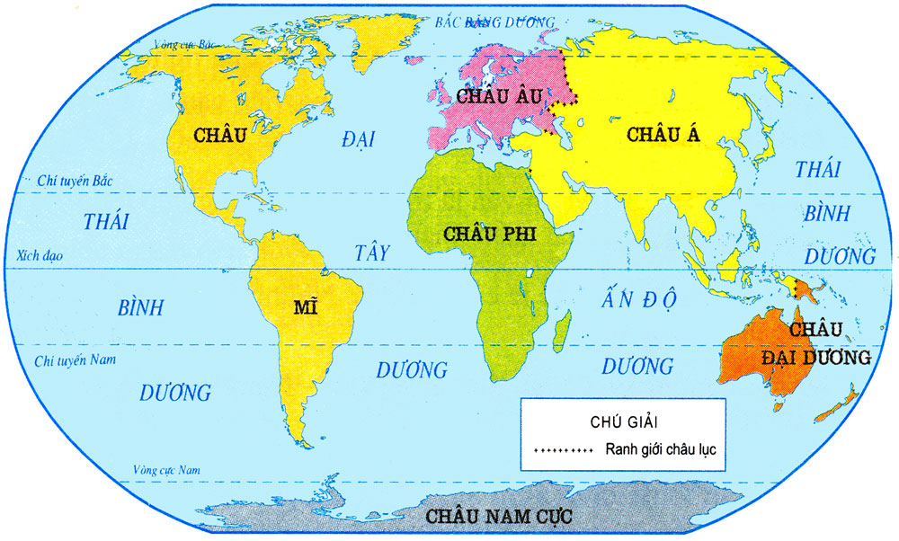
Lược đồ các châu lục và đại dương

Slide 7
1. Vị trí địa lí, giới hạn
Lược đồ các châu lục và đại dương

Slide 8
1. Vị trí địa lí, giới hạn
Thảo luận nhóm đôi vào trả lời câu hỏi:
Châu Phi tiếp giáp với châu lục, biển và đại dương nào ?

Slide 9
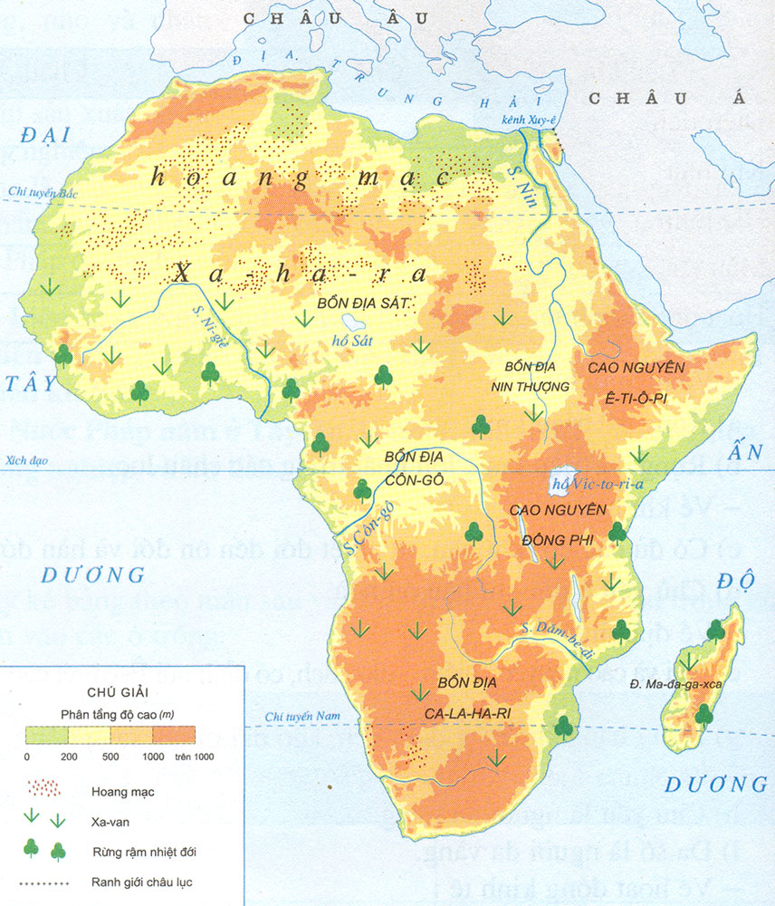
Phía Bắc giáp Địa Trung Hải
Phía Đông Bắc giáp Biển Đỏ
Phía Tây giáp Đại Tây Dương
Phía Đông giáp Ấn Độ Dương
Lược đồ tự nhiên châu Phi

Slide 10
Chí tuyến Bắc
Đường
xích đạo
Chí tuyến Nam
Lược đồ tự nhiên châu Phi

Slide 11
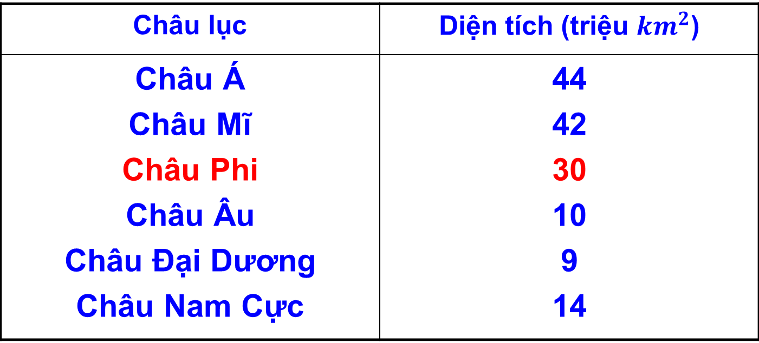
1. Vị trí địa lí, giới hạn
Châu lục | Diện tích (triệu ${km}^{2}$)
Châu Á Châu Mĩ Châu Phi Châu Âu Châu Đại Dương Châu Nam Cực | 44 42 30 10 9 14
BẢNG SỐ LIỆU VỀ DIỆN TÍCH CÁC CHÂU LỤC

Slide 12
Lược đồ các châu lục và đại dương

Slide 13
2. Đặc điểm tự nhiên
Lược đồ tự nhiên châu Phi

Slide 14
Lược đồ tự nhiên châu Phi

Slide 15
Kể tên các cao nguyên của châu Phi?
Cao nguyên
Ê-ti-ô-pi
C
Cao nguyên
Đông Phi

Slide 16
Bồn địa Sát
Bồn địa
Nin thượng
Bồn địa
Côn-gô
Bồn địa
Ca-la-ha-ri
Lược đồ tự nhiên châu Phi

Slide 17
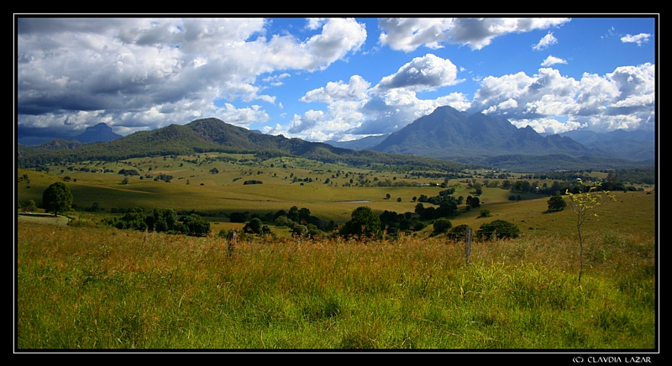
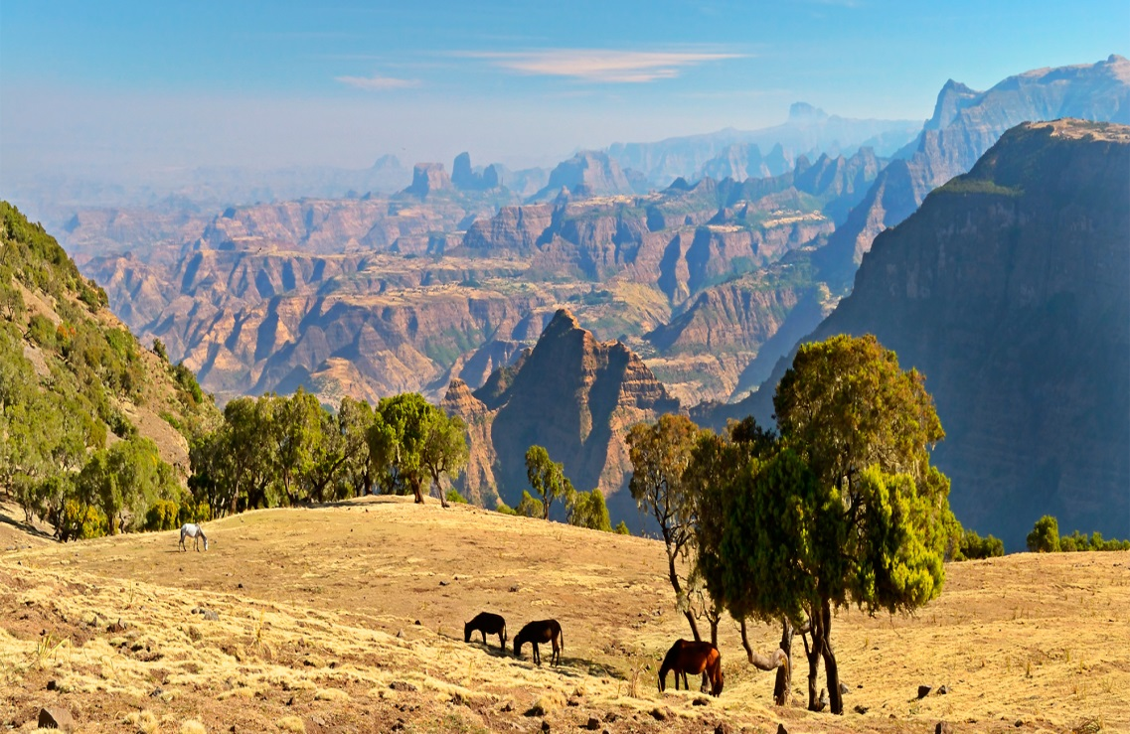
Bồn địa
Cao nguyên

Slide 18
Kể tên, chỉ vị trí các con sông lớn của châu Phi?
Sông Nin
Sông Ni-giê
Sông Côn-gô
Sông
Dăm-be-di

Slide 20
Lược đồ tự nhiên châu Phi

Slide 21
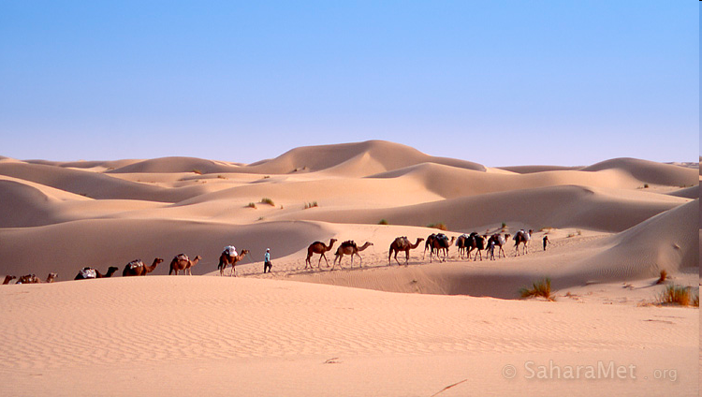
Hoang mạc Xa-ha-ra
Diện tích 9 triệu km², hoang mạc chạy dài 5.000 km từ đông sang tây Phi.

Slide 22
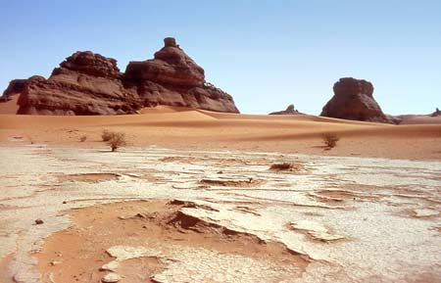

Slide 23
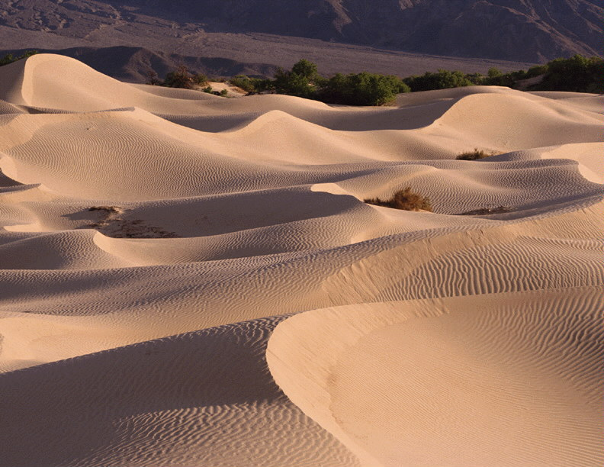

Slide 24


Ô CHỮ ĐỊA LÝ
1
X
Í
C
H
Đ
Ạ
O
2
S
Ô
N
G
N
I
N
3
X
A
H
A
R
A
4
C
Â
Y
B
A
O
B
Á
P
5
H
Ư
Ơ
U
C
A
O
C
Ổ
Loại cây thân gỗ to, có thể sống
hàng nghìn năm ở xa-van?
Tên động vật ăn cỏ có cổ cao nhất thế giới sống ở đồng cỏ xa-van?
Đường tròn chia Trái Đất thành hai phần bằng
nhau là bán cầu bắc và bán cầu nam được gọi là đường...
Tên con sông dài nhất thế giới.
Hoang mạc lớn nhất thế giới là hoang mạc…
5
8
3
7
4
2
6
9
0
1
10
C
H
H
I
Â
H
U
Â
P
P
H
U
I
C
Notes:
Copyright © 2005 Doan Van Hung - Khoa Lich Su - Dai hoc Quy Nhon 12/2005

Slide 25
Ô CHỮ ĐỊA LÝ
1
X
Í
C
H
Đ
Ạ
O
2
S
Ô
N
G
N
I
N
3
X
A
H
A
R
A
4
C
Â
Y
B
A
O
B
Á
P
5
H
Ư
Ơ
U
C
A
O
C
Ổ
Loại cây thân gỗ to, có thể sống
hàng nghìn năm ở xa-van?
Tên động vật ăn cỏ có cổ cao nhất thế giới sống ở đồng cỏ xa-van?
Đường tròn chia Trái Đất thành hai phần bằng
nhau là bán cầu bắc và bán cầu nam được gọi là đường...
Tên con sông dài nhất thế giới.
Hoang mạc lớn nhất thế giới là hoang mạc…
5
8
3
7
4
2
6
9
0
1
10
C
H
H
I
Â
H
U
Â
P
P
H
U
I
C
Notes:
Copyright © 2005 Doan Van Hung - Khoa Lich Su - Dai hoc Quy Nhon 12/2005

